Slide 1
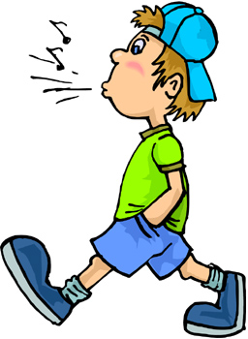
BEZPEČNOSŤ NA CESTE
CHODEC
účastník cestnej premávky
ide PEŠO

Slide 2
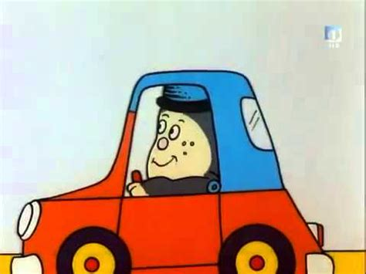
VODIČ vedie dopravný prostriedok

Slide 3
P R A V I D L Á B E Z P E Č N O S T I
dodržujú

Slide 4
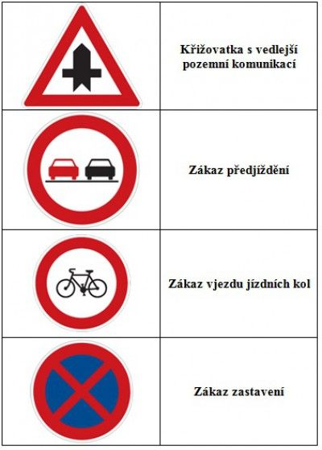

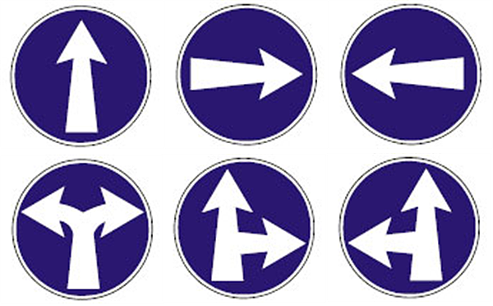
DOPRAVNÉ ZNAČKY
sú pre účastníkov cestnej premávky
Zákazové Príkazové Výstražné
Zákazové
Príkazové
Výstražné

Slide 5
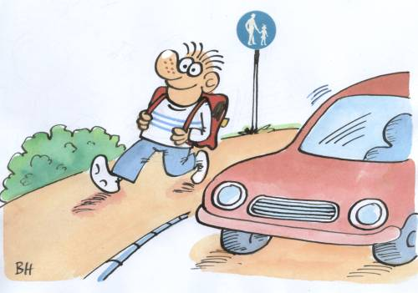
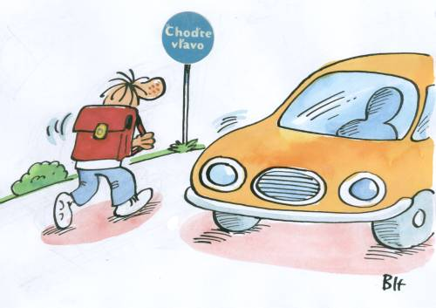
CHODCI
Pohybujú sa po chodníku alebo ĽAVOM okraji vozovky
alebo ĽAVOM okraji cesty

Slide 6
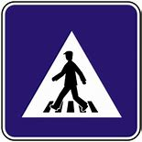

PRIECHOD PRE CHODCOV
Miesto, kadiaľ prechádzajú chodci
bezpečne cez vozovku
1. ZASTAV
2. OBZRI SA DOĽAVA –
DOPRAVA –
DOĽAVA
3. CHOĎ

Slide 7
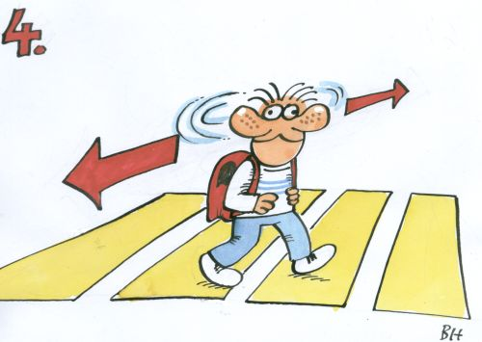
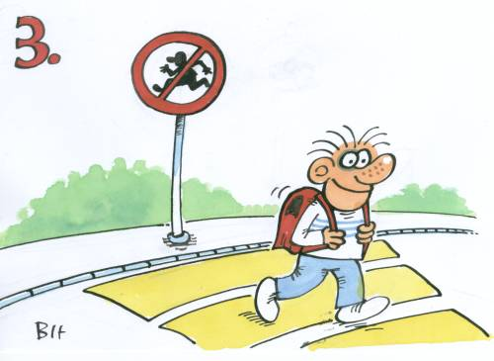
NEBEŽ!!!! OBZERAJ SA !!!

Slide 8
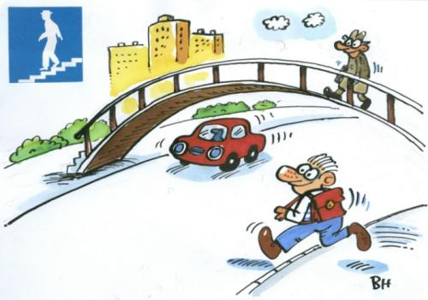
NADCHOD - PODCHOD

Slide 9
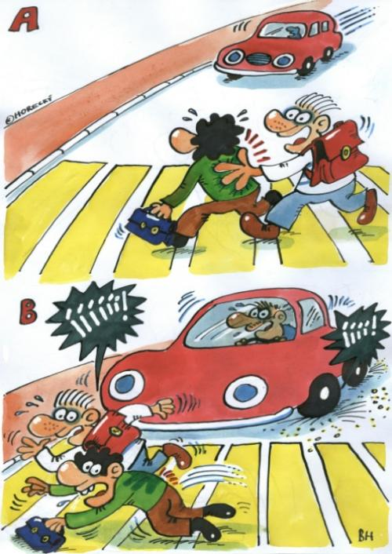

Slide 10
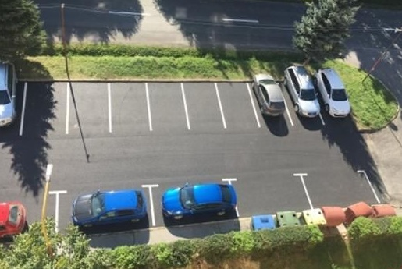
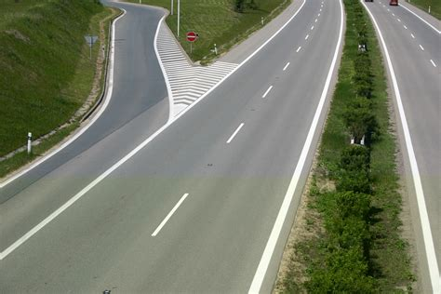
VODIČ
!

Slide 11
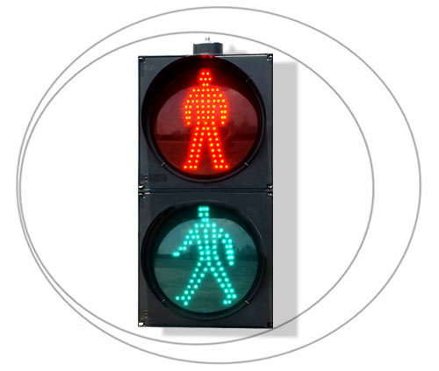
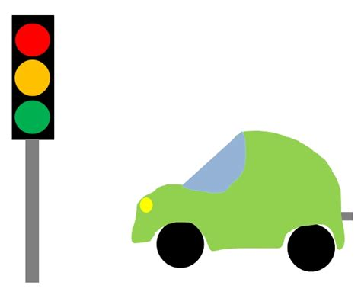

SEMAFOR svetelné signalizačné zariadenie

Slide 12
ĎAKUJEM ZA POZORNOSŤ
vaša kúzelnícka pani učiteľka Dáška

